Slide 1
Ottimizzazione Riga Dataset: 62
Analisi pitch e beta1 e beta2 e w1 e w2 e tmovxu e tmovxl

Slide 2
Parametri PPO
n_epochs = 10
gamma = 0.99
gae_lambda = 0.95
clip_range = 0.2
ent_coef = 0.01
vf_coef = 0.5
max_grad_norm = 0.5
verbose = 1

Slide 3
Punto di partenza simulazione con LR = 3e-05
N steps = 200
Episode Length = 20
Batch size = 64
CSI Originale = 0.02585
DOF attivi modificati:
  DOF_PITCH da 0.1197440731 a 0.120
  DOF_BETA1 da 12.31445 a 12.314
  DOF_BETA2 da -67.94434 a -67.944
  DOF_W1 da 0.05507813 a 0.055
  DOF_W2 da 0.8823242 a 0.882
  DOF_TMOVXU da 0.1820557 a 0.182
  DOF_TMOVXL da 0.03029785 a 0.030
CSI profilo modificato = None
Limiti operativi (DOF Bounds):
DOF_PITCH = [0.084, 0.14]
DOF_BETA1 = [0.034, 19.966]
DOF_BETA2 = [-69.996, -60.121]
DOF_W1 = [0.0, 0.745]
DOF_W2 = [0.001, 0.999]
DOF_TMOVXU = [-0.149, 0.199]
DOF_TMOVXL = [-0.15, 0.2]

Slide 4
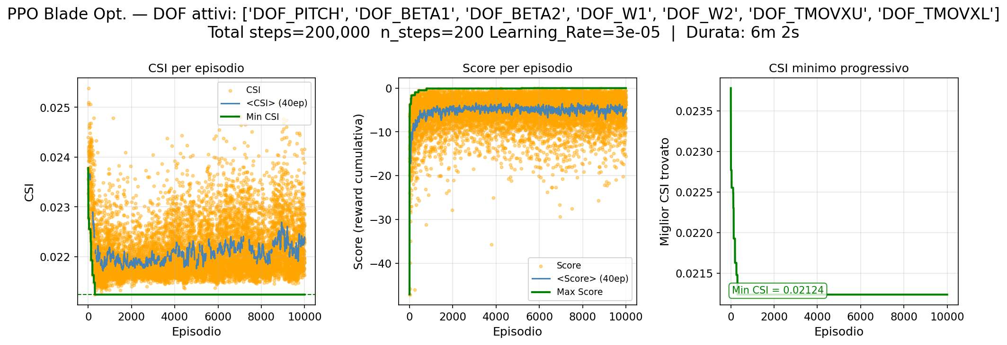
Risultati

Slide 5
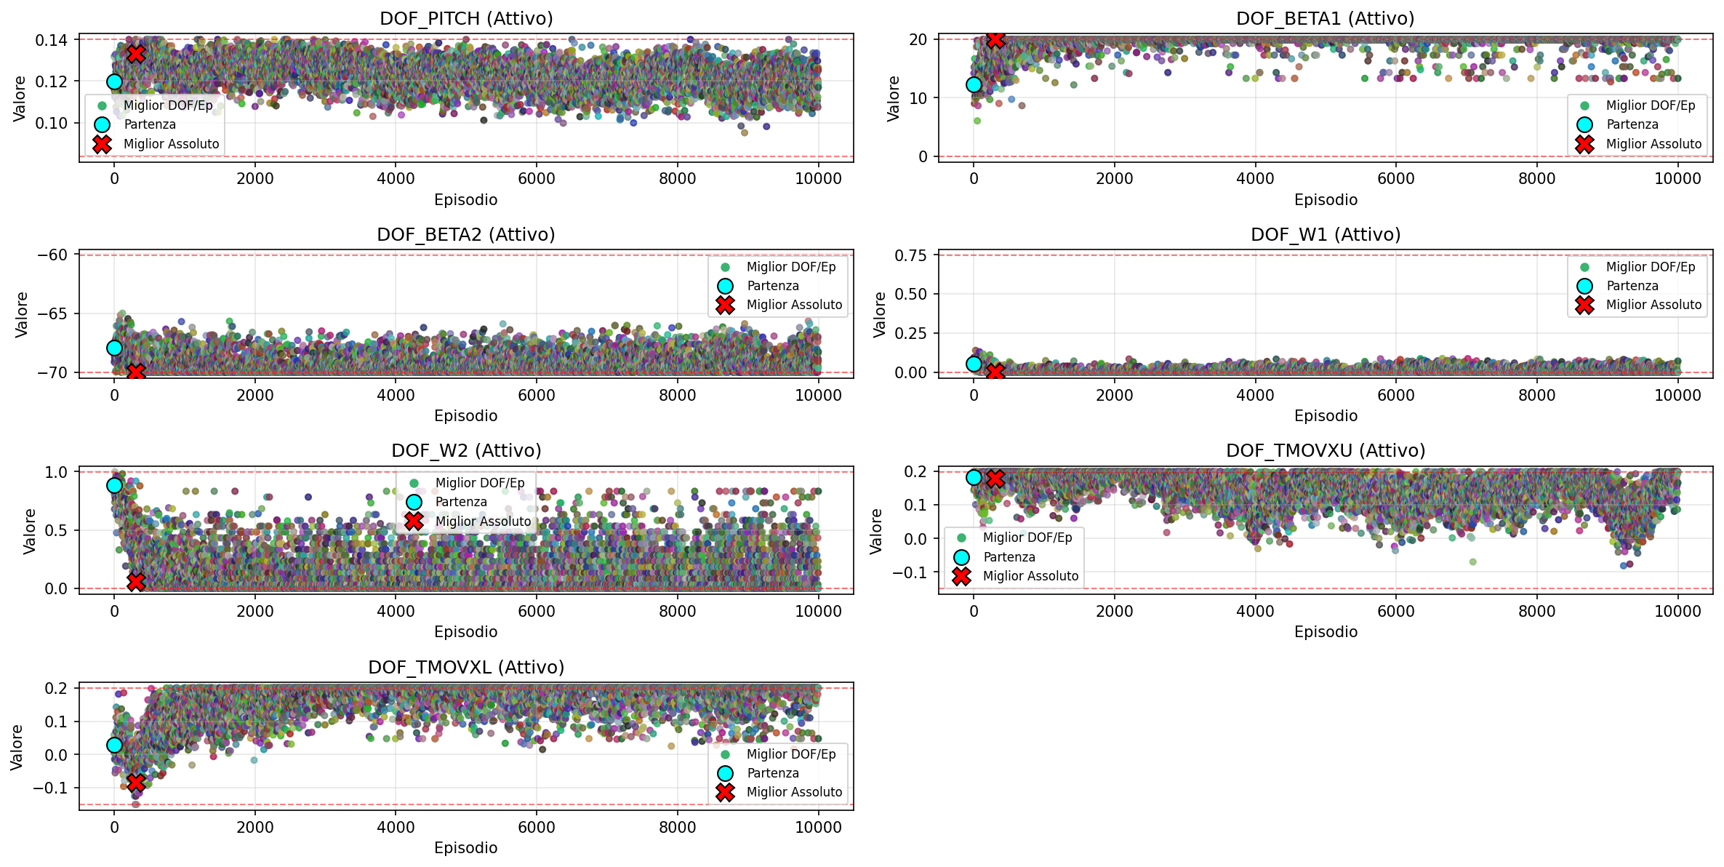
Andamento Valore Miglior DOF per episodio

Slide 6
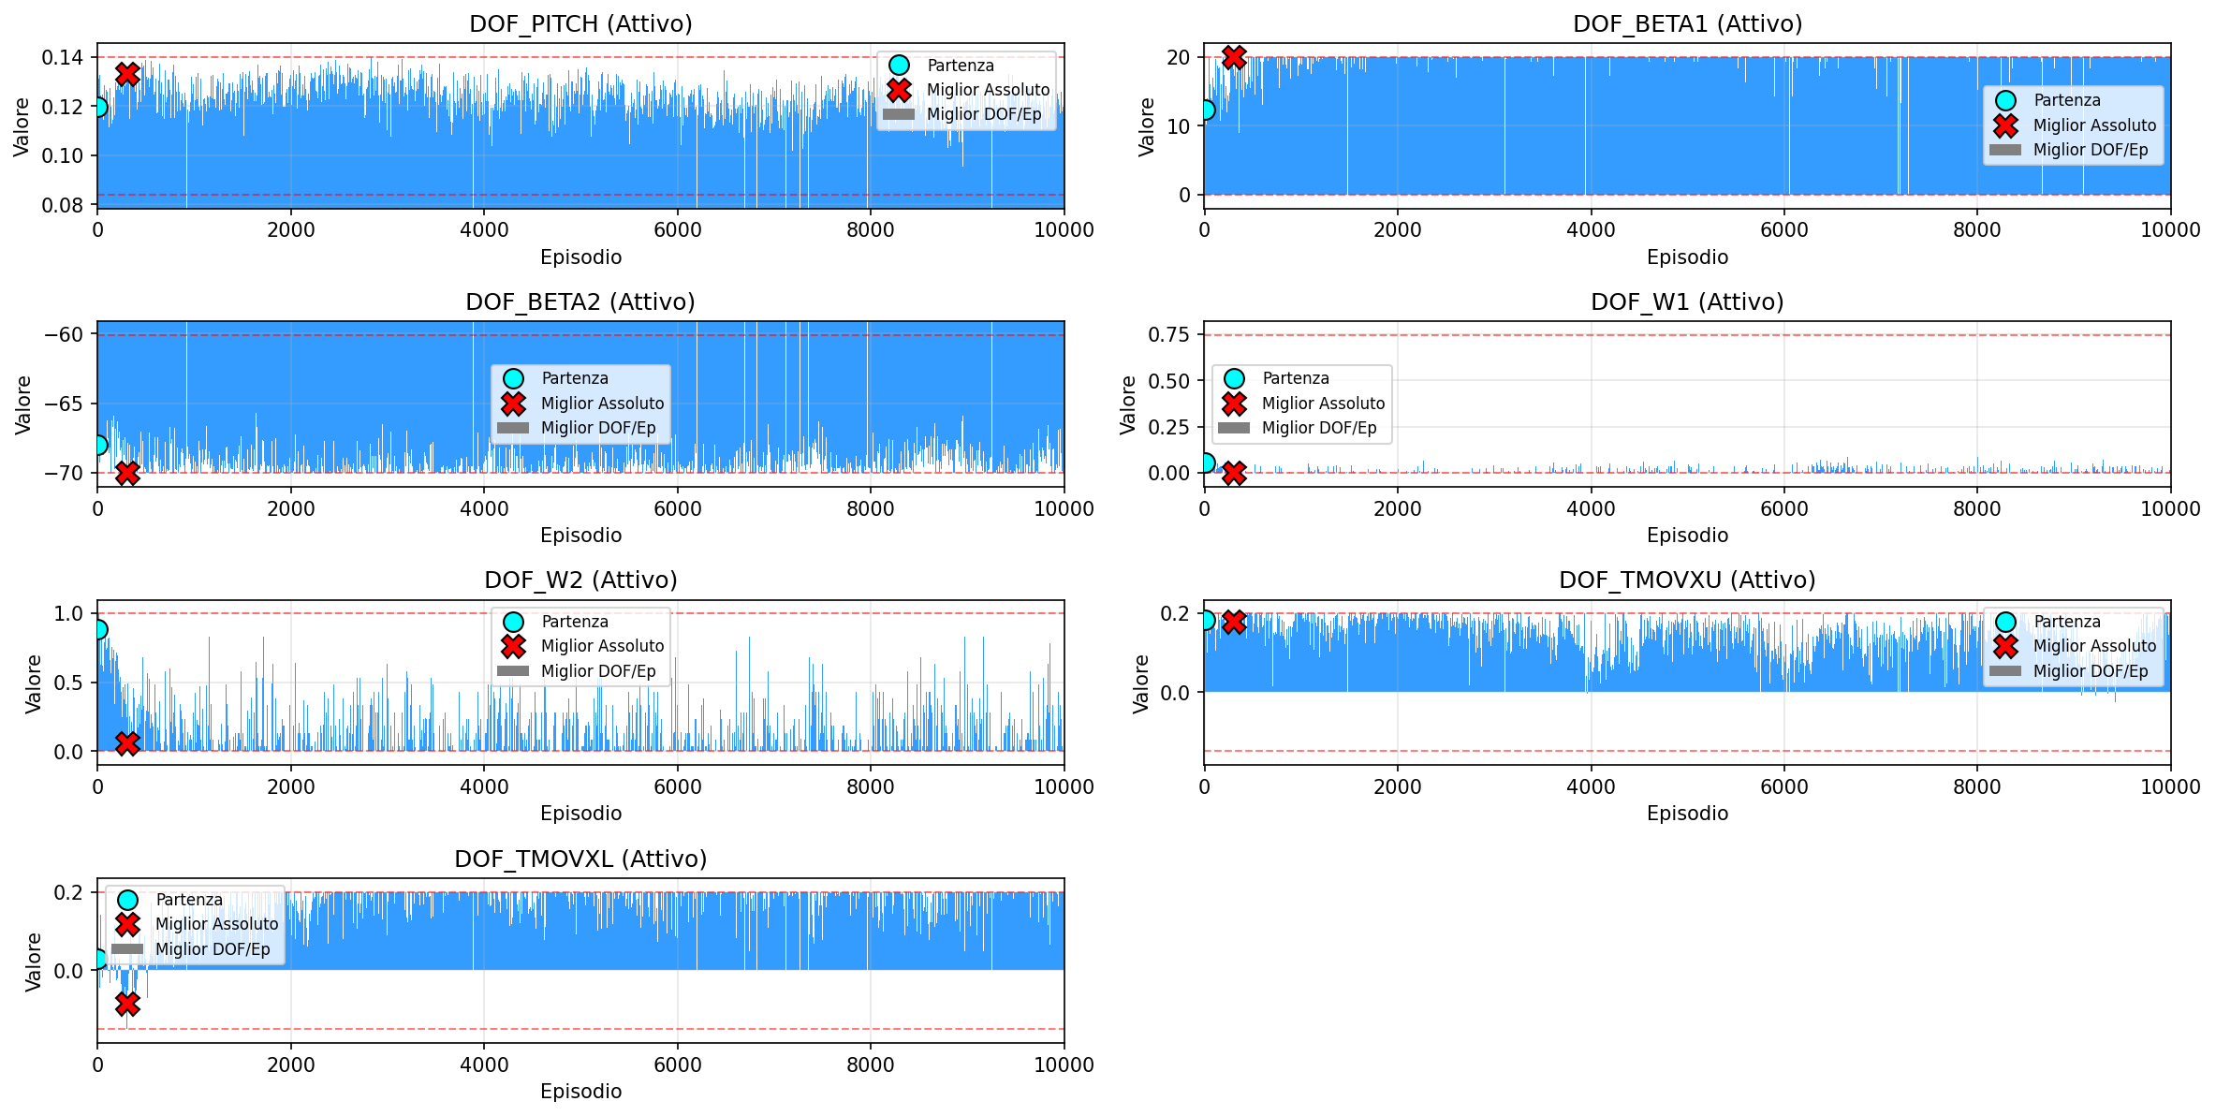
Andamento Valore Miglior DOF per episodio

Slide 7
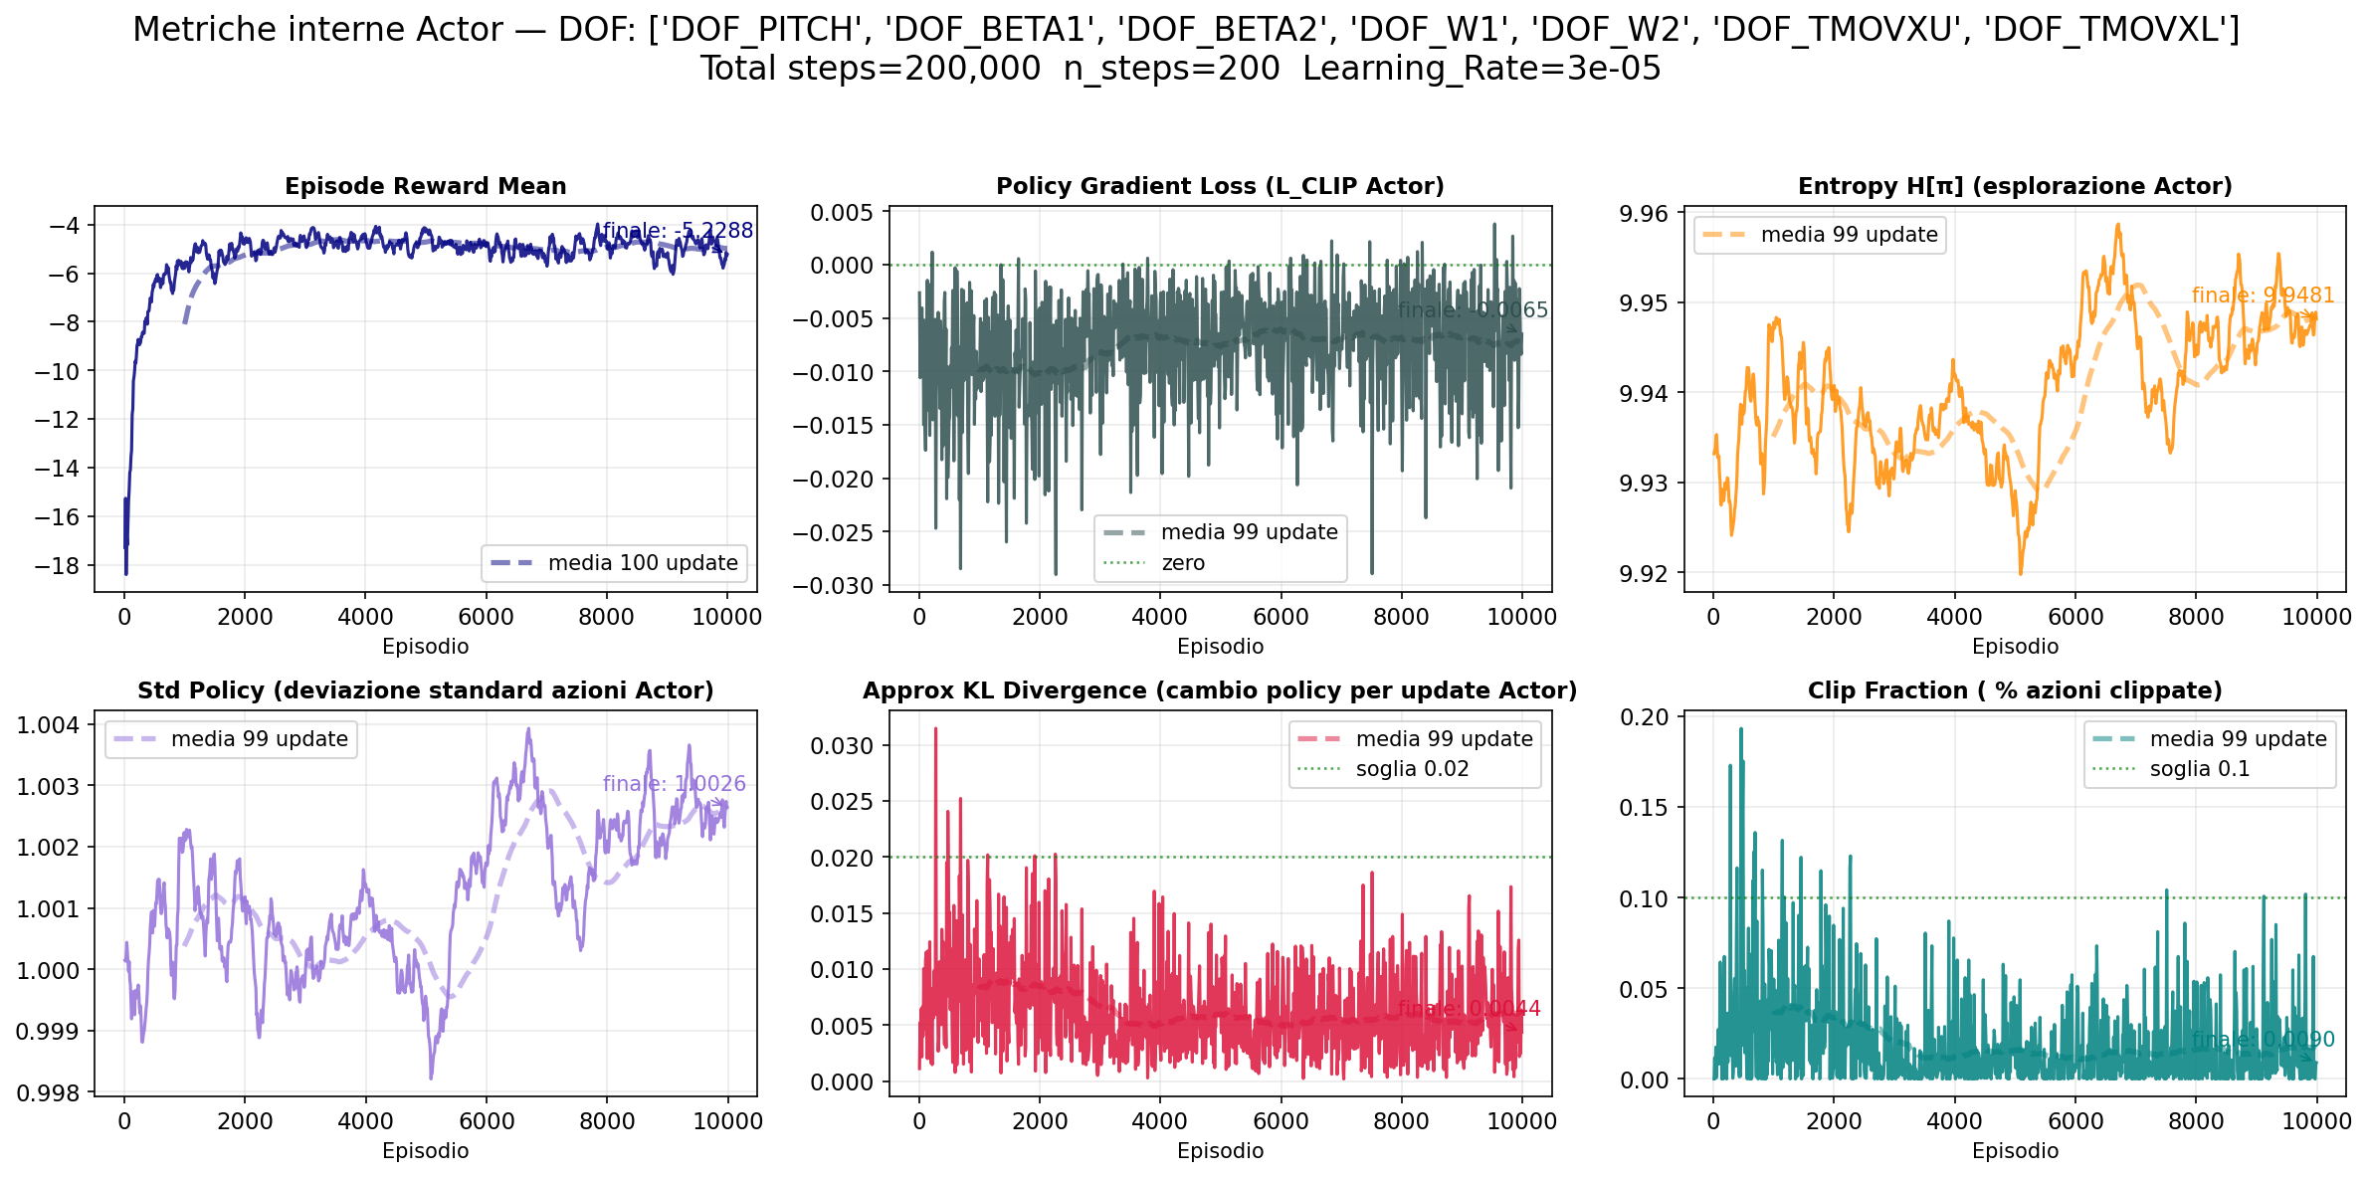
Metriche Attore

Slide 8
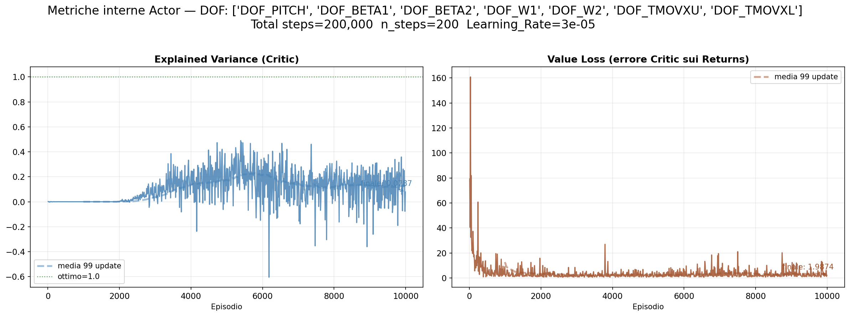
Metriche Critico

Slide 9
Miglior Profilo Ottimizzato
OF Risultanti:
OF_alfa_ex = -64.346054 da -65.403999
OF_Cpt = 0.022886 da 0.027680
OF_CSI = 0.021239 da 0.025850
OF_phi = 0.522488 da 0.497942
OF_psi = 1.184743 da 1.175601
OF_Zwi = 1.137695 da 0.982748
OF_Zwc = 1.095667 da 0.939800
OF_DFss_mis = 1.430596 da 1.256500
OF_DFss_cp = 0.910622 da 0.944800
OF_Mis_peak = 0.519661 da 0.479100
OF_s_peak = 0.491024 da 0.526900
OF_s_diff_dim = 0.081586 da 0.077320
OF_s_tot_SS = 0.161149 da 0.163400
OF_Tmax = 0.011895 da 0.012177
OF_X_Tmax = 0.302772 da 0.320540
DOF Ottimali:
DOF_PITCH (*) = 0.133135 da 0.119744
DOF_BETA1 (*) = 19.966000 da 12.314450
DOF_BETA2 (*) = -69.996002 da -67.944344
DOF_W1 (*) = 0.000838 da 0.055078
DOF_W2 (*) = 0.059413 da 0.882324
DOF_TMOVXU (*) = 0.179237 da 0.182056
DOF_TMOVXL (*) = -0.083695 da 0.030298
ALPHA_0 = 10.000°
ALPHA_1 = 67.746° da 68.489°
R = 0.315500 da 0.324399

Slide 10
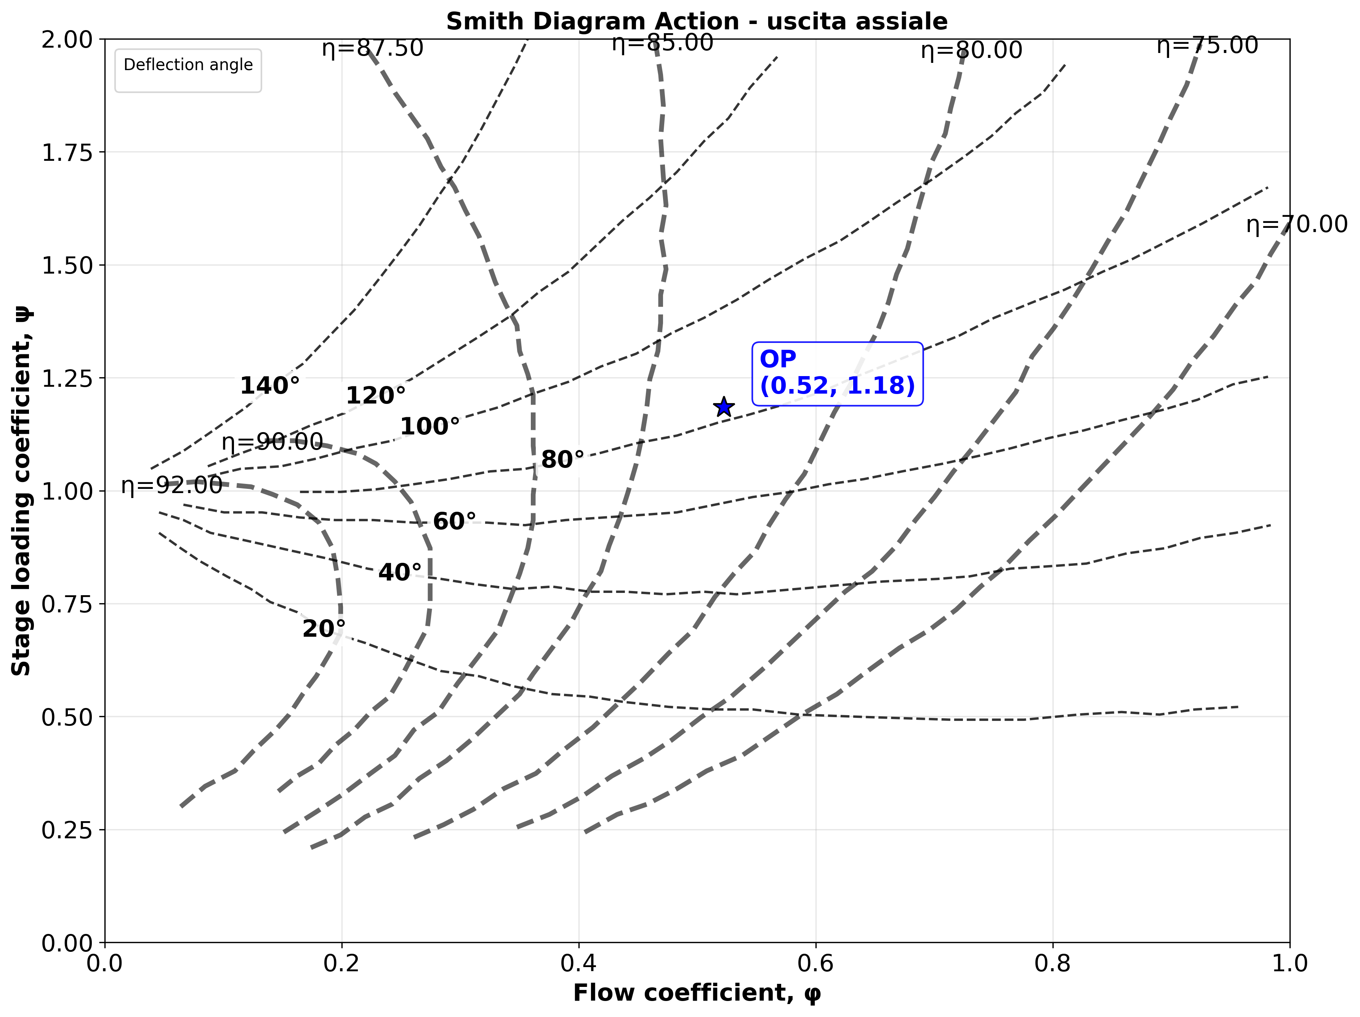
Smith Diagram Action - Axial exit

Slide 11
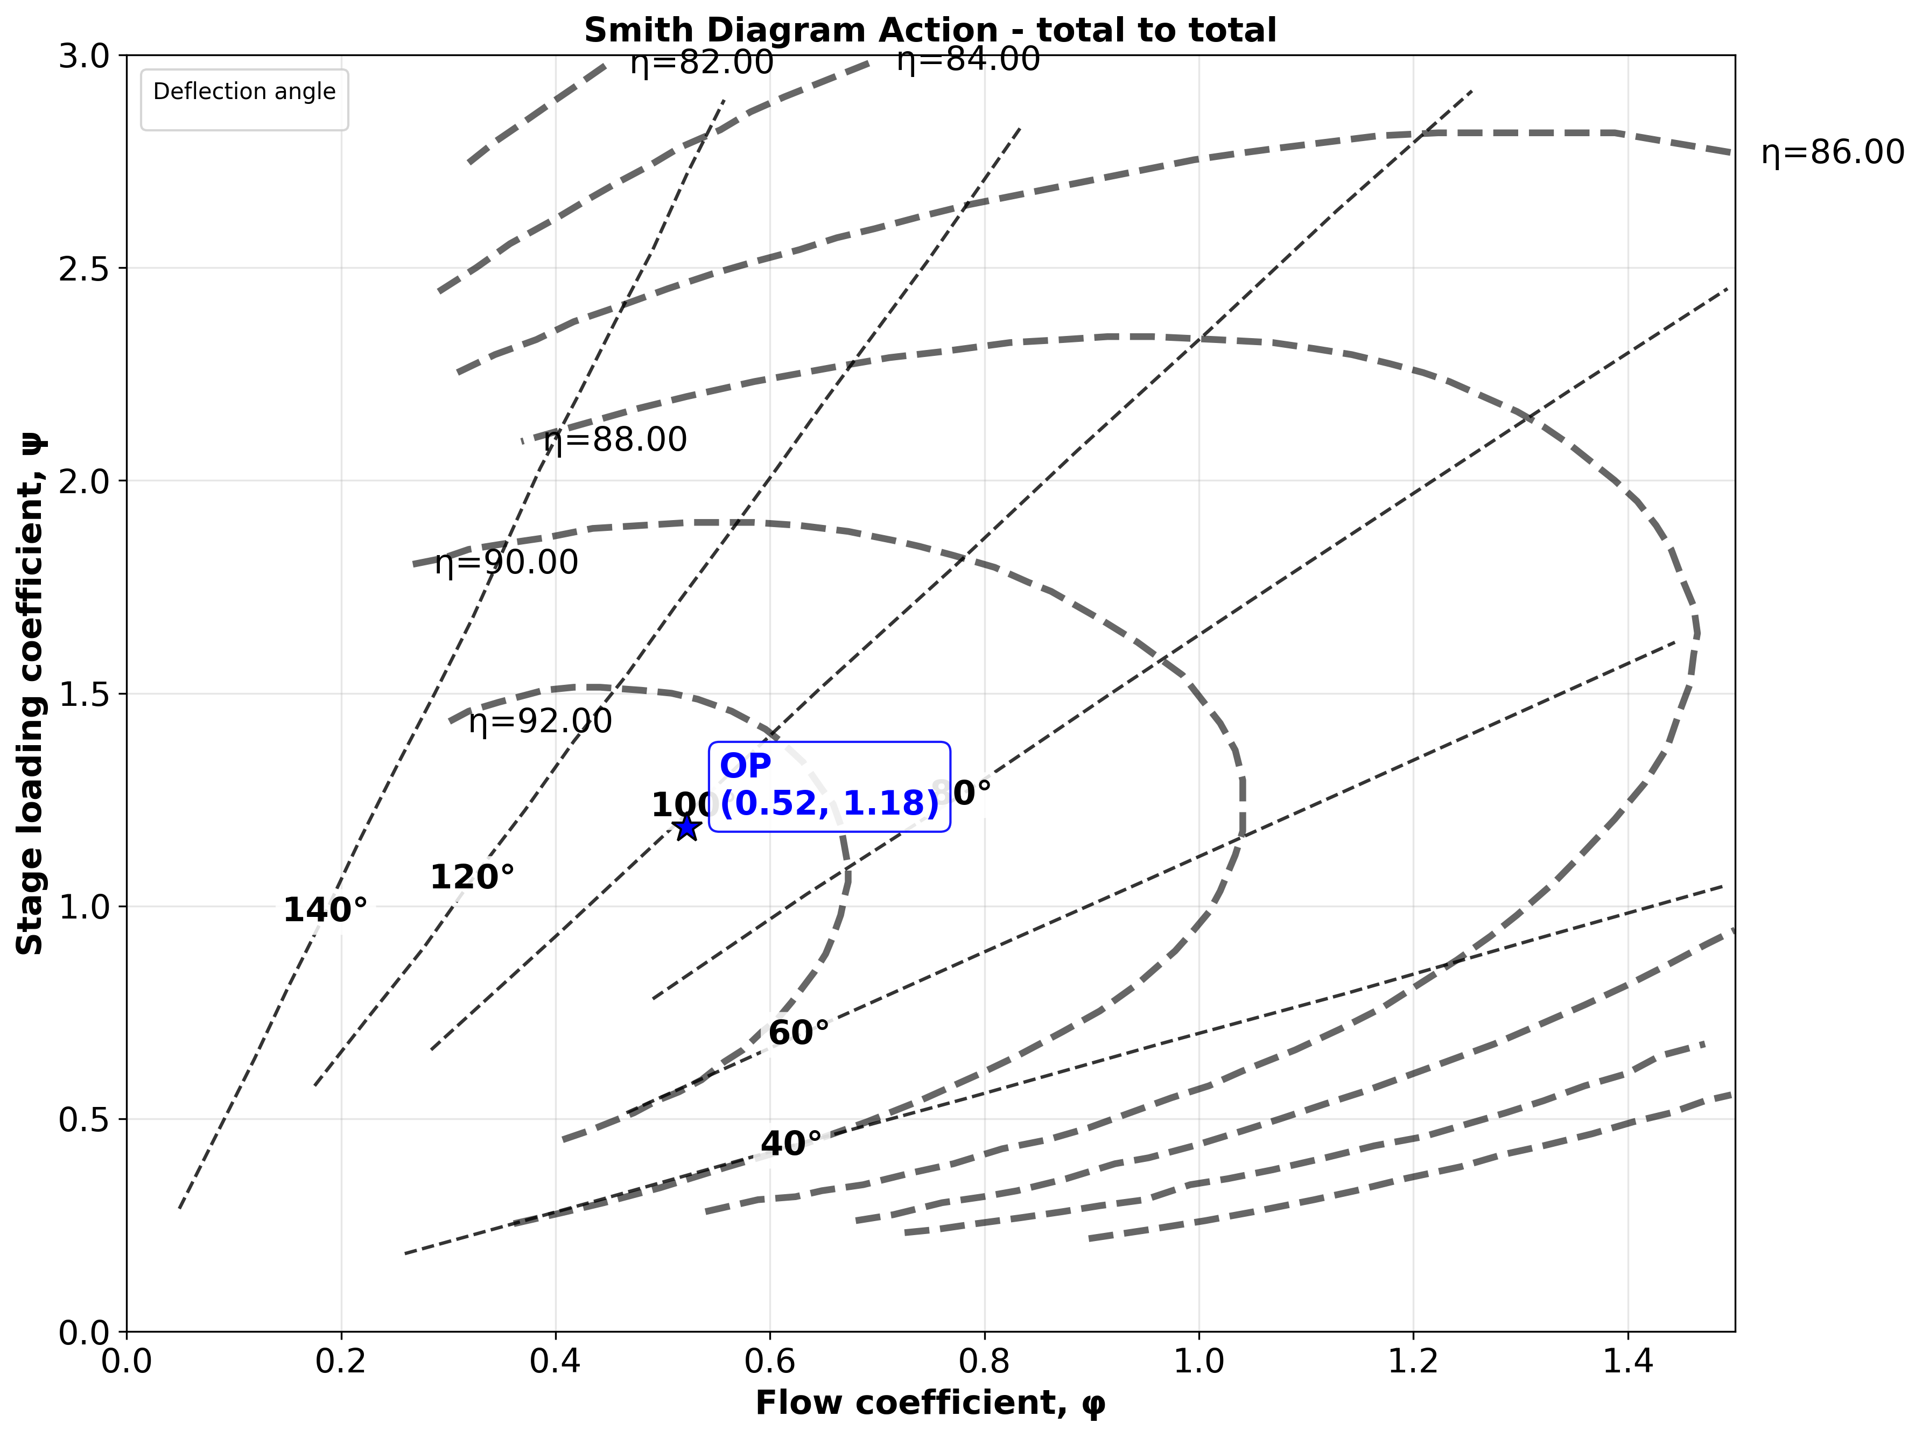
Smith Diagram Action - Total to Total

Slide 12
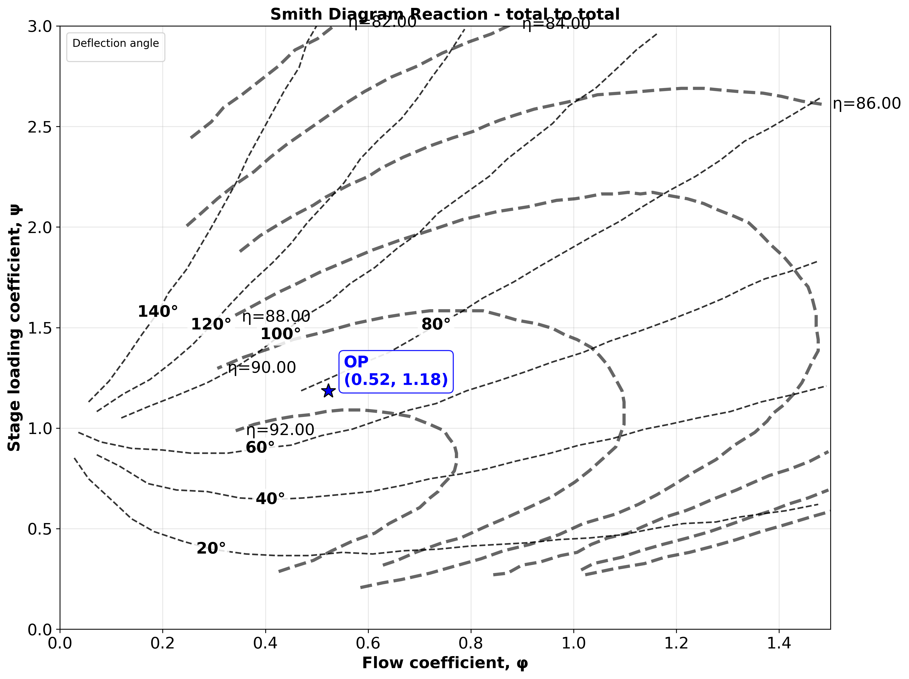
Smith Diagram Reaction - Total to Total

Slide 13
Punto di partenza simulazione con LR = 3e-05
N steps = 1024
Episode Length = 20
Batch size = 64
CSI Originale = 0.02585
DOF attivi modificati:
  DOF_PITCH da 0.1197440731 a 0.120
  DOF_BETA1 da 12.31445 a 12.314
  DOF_BETA2 da -67.94434 a -67.944
  DOF_W1 da 0.05507813 a 0.055
  DOF_W2 da 0.8823242 a 0.882
  DOF_TMOVXU da 0.1820557 a 0.182
  DOF_TMOVXL da 0.03029785 a 0.030
CSI profilo modificato = None
Limiti operativi (DOF Bounds):
DOF_PITCH = [0.084, 0.14]
DOF_BETA1 = [0.034, 19.966]
DOF_BETA2 = [-69.996, -60.121]
DOF_W1 = [0.0, 0.745]
DOF_W2 = [0.001, 0.999]
DOF_TMOVXU = [-0.149, 0.199]
DOF_TMOVXL = [-0.15, 0.2]

Slide 14
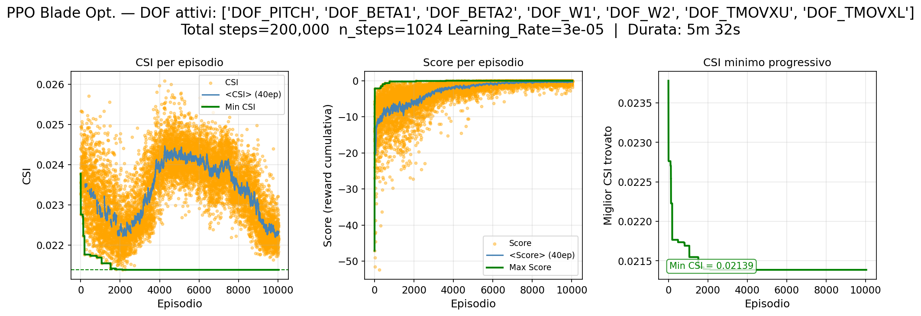
Risultati

Slide 15
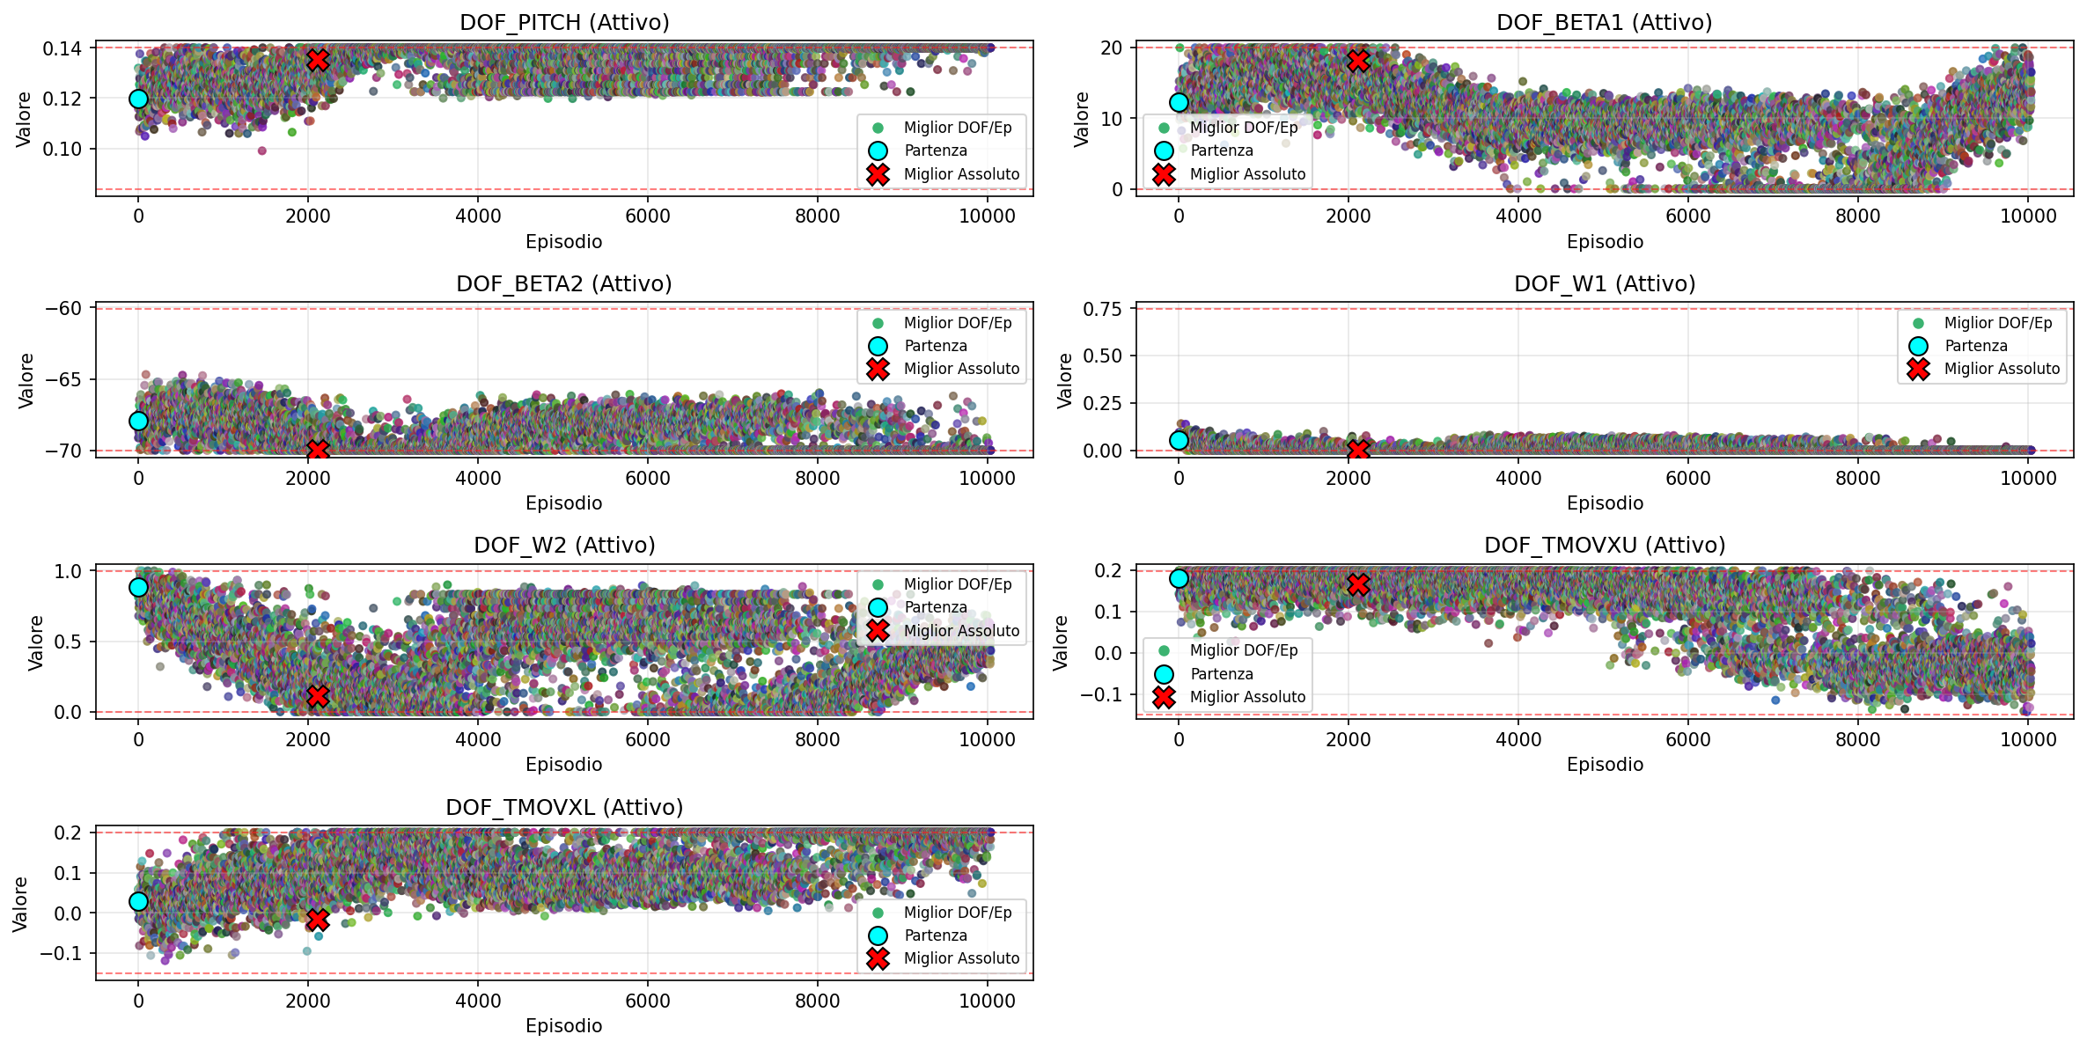
Andamento Valore Miglior DOF per episodio

Slide 16
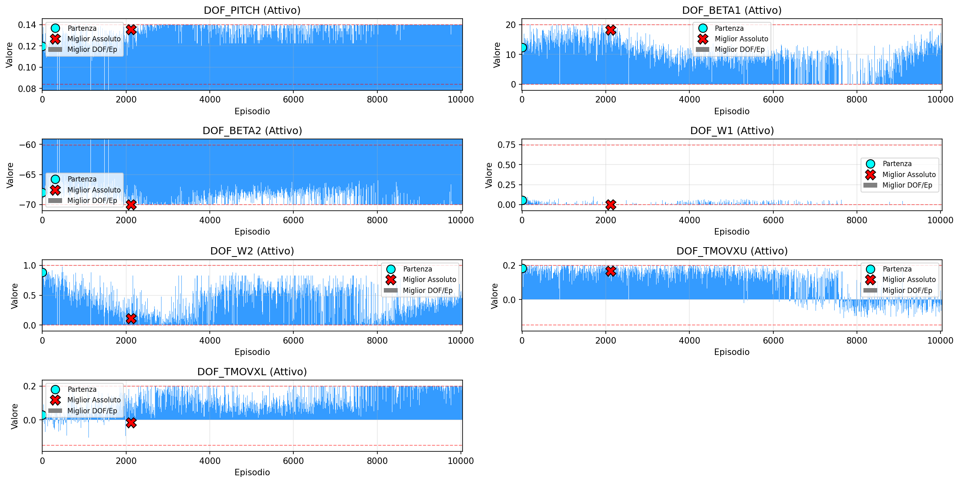
Andamento Valore Miglior DOF per episodio

Slide 17
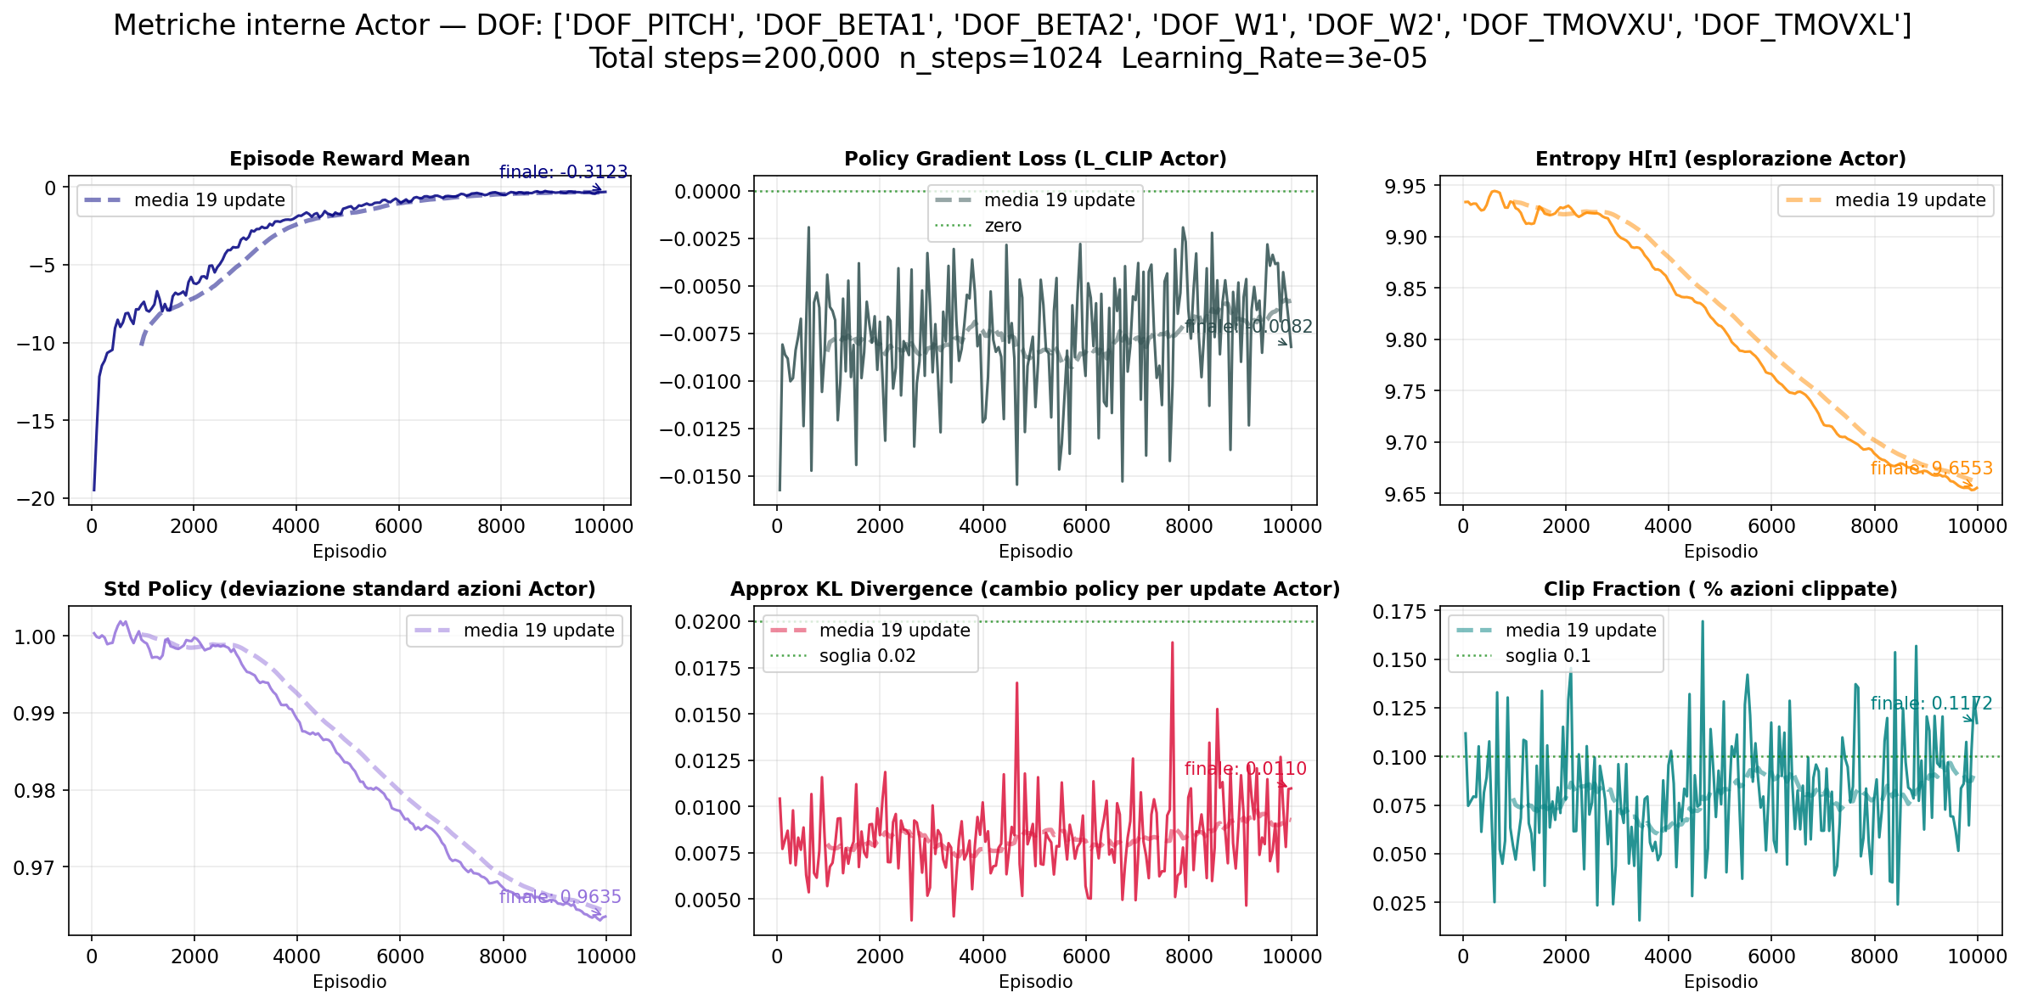
Metriche Attore

Slide 18
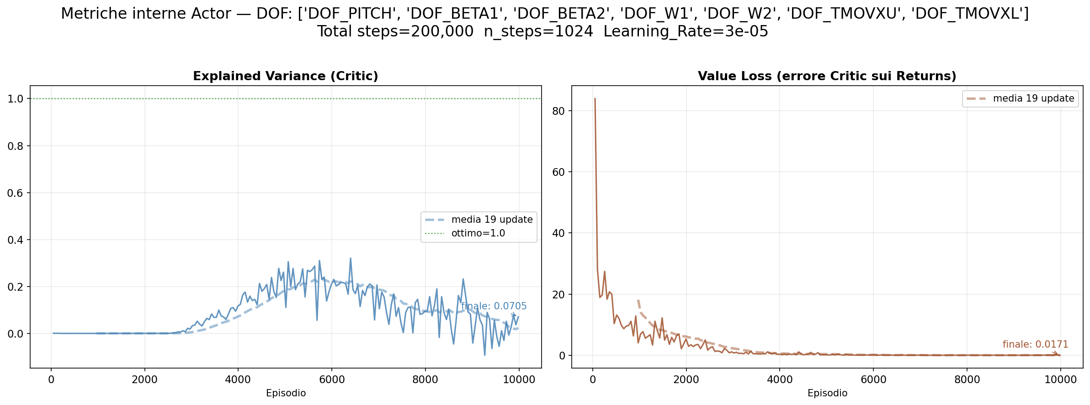
Metriche Critico

Slide 19
Miglior Profilo Ottimizzato
OF Risultanti:
OF_alfa_ex = -64.305321 da -65.403999
OF_Cpt = 0.023111 da 0.027680
OF_CSI = 0.021387 da 0.025850
OF_phi = 0.522325 da 0.497942
OF_psi = 1.185197 da 1.175601
OF_Zwi = 1.141848 da 0.982748
OF_Zwc = 1.100369 da 0.939800
OF_DFss_mis = 1.421167 da 1.256500
OF_DFss_cp = 0.912341 da 0.944800
OF_Mis_peak = 0.518347 da 0.479100
OF_s_peak = 0.487326 da 0.526900
OF_s_diff_dim = 0.082091 da 0.077320
OF_s_tot_SS = 0.161761 da 0.163400
OF_Tmax = 0.012077 da 0.012177
OF_X_Tmax = 0.306700 da 0.320540
DOF Ottimali:
DOF_PITCH (*) = 0.135252 da 0.119744
DOF_BETA1 (*) = 18.150898 da 12.314450
DOF_BETA2 (*) = -69.996002 da -67.944344
DOF_W1 (*) = 0.000000 da 0.055078
DOF_W2 (*) = 0.110740 da 0.882324
DOF_TMOVXU (*) = 0.167048 da 0.182056
DOF_TMOVXL (*) = -0.016004 da 0.030298
ALPHA_0 = 10.000°
ALPHA_1 = 67.759° da 68.489°
R = 0.315302 da 0.324399

Slide 20

Smith Diagram Action - Axial exit

Slide 21

Smith Diagram Action - Total to Total

Slide 22

Smith Diagram Reaction - Total to Total

Slide 23
Miglior Profilo Ottimizzato
DOF Ottimali: 1024
DOF_PITCH (*) = 0.135252 da 0.119744
DOF_BETA1 (*) = 18.150898 da 12.314450
DOF_BETA2 (*) = -69.996002 da -67.944344
DOF_W1 (*) = 0.000000 da 0.055078
DOF_W2 (*) = 0.110740 da 0.882324
DOF_TMOVXU (*) = 0.167048 da 0.182056
DOF_TMOVXL (*) = -0.016004 da 0.030298
ALPHA_0 = 10.000°
ALPHA_1 = 67.759° da 68.489°
R = 0.315302 da 0.324399
DOF Ottimali: 200
DOF_PITCH (*) = 0.133135 da 0.119744
DOF_BETA1 (*) = 19.966000 da 12.314450
DOF_BETA2 (*) = -69.996002 da -67.944344
DOF_W1 (*) = 0.000838 da 0.055078
DOF_W2 (*) = 0.059413 da 0.882324
DOF_TMOVXU (*) = 0.179237 da 0.182056
DOF_TMOVXL (*) = -0.083695 da 0.030298
ALPHA_0 = 10.000°
ALPHA_1 = 67.746° da 68.489°
R = 0.315500 da 0.324399

Slide 24
Miglior Profilo Ottimizzato
OF Risultanti: 1024
OF_alfa_ex = -64.305321 da -65.403999
OF_Cpt = 0.023111 da 0.027680
OF_CSI = 0.021387 da 0.025850
OF_phi = 0.522325 da 0.497942
OF_psi = 1.185197 da 1.175601
OF_Zwi = 1.141848 da 0.982748
OF_Zwc = 1.100369 da 0.939800
OF_DFss_mis = 1.421167 da 1.256500
OF_DFss_cp = 0.912341 da 0.944800
OF_Mis_peak = 0.518347 da 0.479100
OF_s_peak = 0.487326 da 0.526900
OF_s_diff_dim = 0.082091 da 0.077320
OF_s_tot_SS = 0.161761 da 0.163400
OF_Tmax = 0.012077 da 0.012177
OF_X_Tmax = 0.306700 da 0.320540
OF Risultanti: 200
OF_alfa_ex = -64.346054 da -65.403999
OF_Cpt = 0.022886 da 0.027680
OF_CSI = 0.021239 da 0.025850
OF_phi = 0.522488 da 0.497942
OF_psi = 1.184743 da 1.175601
OF_Zwi = 1.137695 da 0.982748
OF_Zwc = 1.095667 da 0.939800
OF_DFss_mis = 1.430596 da 1.256500
OF_DFss_cp = 0.910622 da 0.944800
OF_Mis_peak = 0.519661 da 0.479100
OF_s_peak = 0.491024 da 0.526900
OF_s_diff_dim = 0.081586 da 0.077320
OF_s_tot_SS = 0.161149 da 0.163400
OF_Tmax = 0.011895 da 0.012177
OF_X_Tmax = 0.302772 da 0.320540

